Slide 1
Pultrusão de perfis para aplicações avançadas a partir de towpregs de elevado desempenho
Abílio José Araujo Vieira
Nº PG19736

Slide 2
Sumário
Objetivos;
Enquadramento Teórico;
Seleção das matérias-primas utilizadas;
Produção e caracterização dos towpregs;
Produção e caracterização dos perfis pultrudidos;
Comparar os valores das propriedades obtidas com os valores esperados teoricamente;
Comparar das propriedades dos perfis FC/PR120 com as de outros compósitos ;
Conclusão.

Slide 3
Objetivos
Produzir pré-impregnados Primospire PR 120 com fibras de carbono, utilizando o método de deposição de polímero em pó;
Associar o processo de fabrico de pré-impregnados à produção de perfis, por pulreusão, para posterior utilização em peças estruturais destinadas a mercados avançados;
Verificar a viabilidade dos perfis em compósito produzidos através de diverso ensaios;
Comparar os perfis produzidos com outros materiais compósitos.

Slide 4
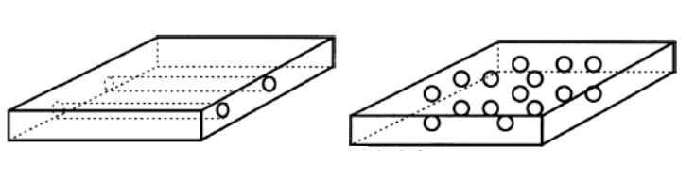
Enquadramento teórico
Compósito - definição
1
1
3
+
=
Matriz
Reforço
Compósito

Slide 5
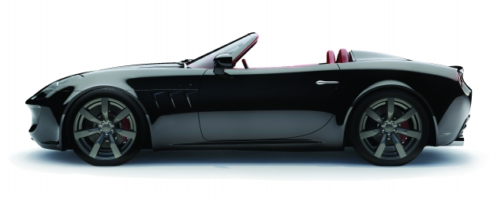
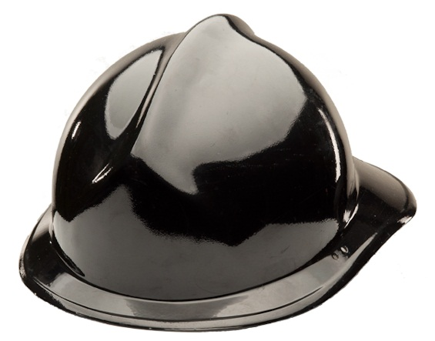
Enquadramento teórico
Compósitos - aplicações

Slide 6
Enquadramento teórico
Matrizes termoplásticas
Vantagens
Excelente resistência ao impacto;
Maior deformação na rutura;
Maior ductilidade ;
Maior durabilidade;
Podem ser reprocessáveis e recicláveis facilmente;
Ciclos de fabrico mais curtos;
Processo mais limpo.
Desvantagens
Elevada viscosidade;
Elevados custos no processamento.

Slide 7
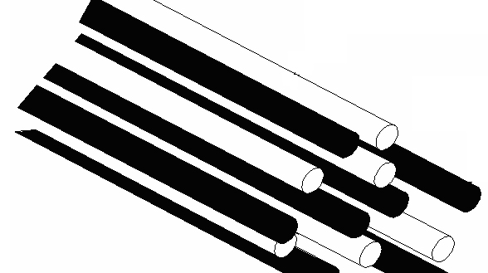

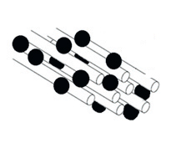
Enquadramento teórico
Pré-impregnados de matrizes termoplásticas
Vantagens | Fusão | Solução | Commingled fibers | Pó
Forma das matrizes disponíveis | + | -,- | - | +
Custos das matrizes disponíveis | ++ | + | - | +
Custos de impregnação | - | -,- | + | ++
Comprimento a impregnar | - | - | ++ | +++
Emissões poluentes | + | -,- | ++ | ++
Complexidade das peças obtidas | - | - | ++ | ++

Slide 8
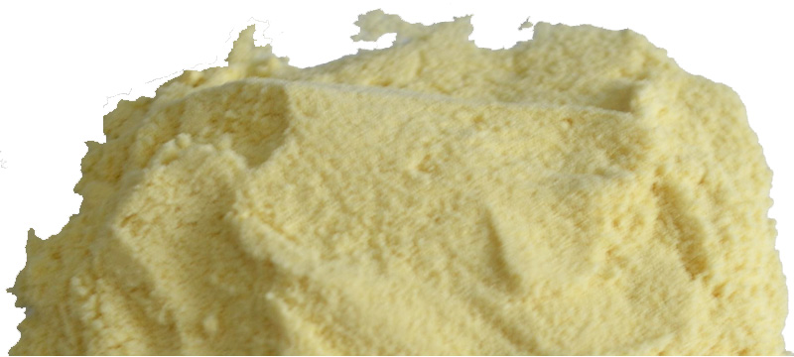
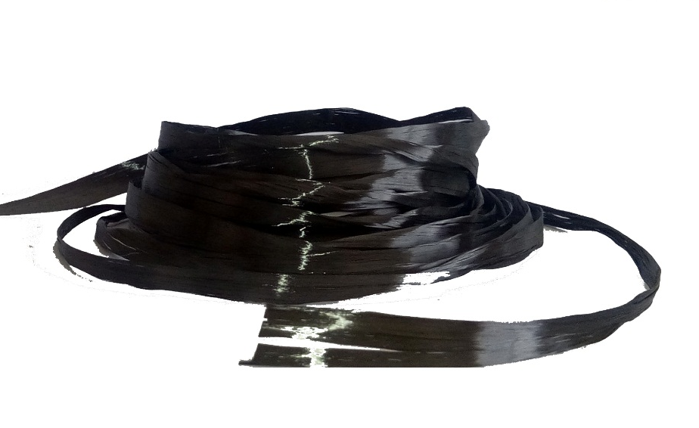
Seleção das matérias primas
PrimoSpire PR 120 ®
Torayca M30SC®

Slide 9
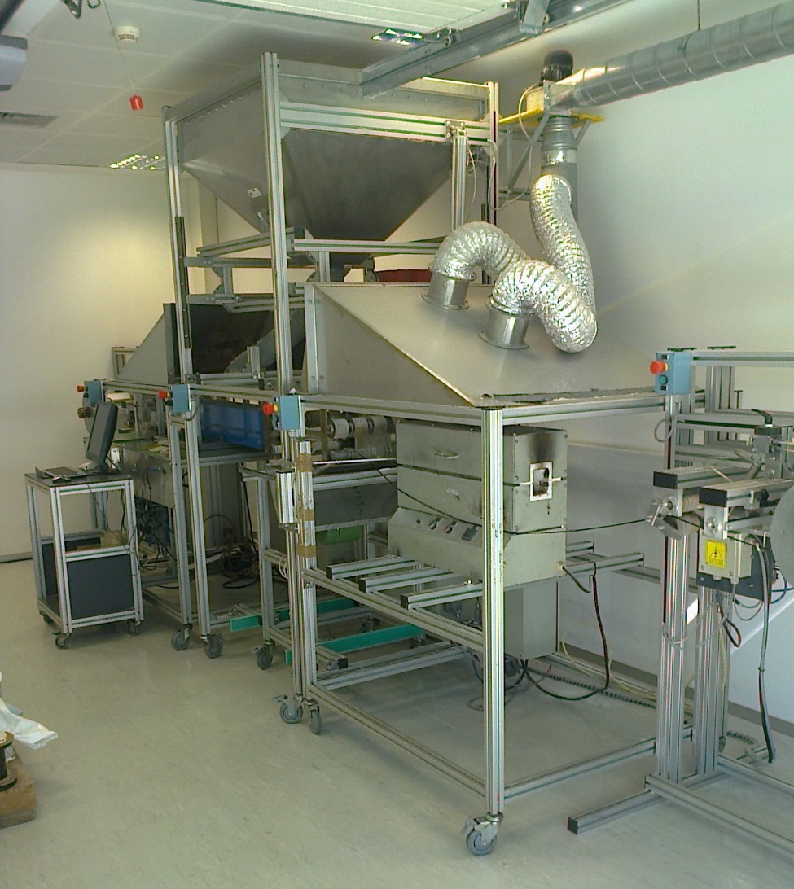
Produção e caracterização dos towpregs
Produção
Parâmetro | Unidade | Valor
V. de Puxo | m/min | 4-6
F. Convecção | Cº | 700-750
F. consolidação | Cº | 500-550

Slide 10
Produção e caracterização dos towpregs
Otimização
Teste de confirmação | Valor S/N teórico | Valor S/N experimental | Erro relativo%
1 | 31,7 | 31,79 | 0,28
2 | 31,7 | 31,17 | 1,67
Condição | Velocidade | F. Convecção | F. Consolidação
1 | 4m/min. | 700ºC | 525ºC
2 | 4m/min. | 750ºC | 535ºC
3 | 6m/min. | 700ºC | 535ºC
4 | 6m/min. | 750ºC | 525ºC
Fatores | G.L | SS | MS | F_{pratico} | F_{crítico} | P_{ercentil}
A | 1 | 0,43871 | 0,30044 | 2,17 | 161,4 | 9,34
C | 1 | 2,63630 | 2,49803 | 18,06 | 161,4 | 77,7
Erro + B | 1 | 0,13827 | 0,13827 | - | - | 12,96
Total | 3 | 3,21327 |  |  |  | 100%
Condição | Fator |  |  | Teor mássico médio | S/N
 | A | B | C
1 | 4m/min. | 700ºC | 525ºC | 39,67% | 31,04
2 | 4m/min. | 750ºC | 535ºC | 32,71% | 29,05
3 | 6m/min. | 700ºC | 535ºC | 33,74% | 30,08
4 | 6m/min. | 750ºC | 525ºC | 40,38% | 31,33
Nível | Fator
 | Velocidade | F. Convecção | F. Consolidação
1 | 4m/min. | 700ºC | 525ºC
2 | 6m/min. | 750ºC | 535ºC
Condição | Amostras | Teor mássico de polímero (%)
 |  | Média | Desvio padrão
1 | 13 | 39,67 | 10,15
2 | 13 | 32,71 | 12,10
3 | 13 | 33,74 | 6,41
4 | 13 | 40,38 | 11,59
Condição otimizada | 13 | 42,12 | 7,2
Níveis | A | B | C
1 | 30,05 | 30,57 | 31,19
2 | 30,71 | 30,20 | 29,57
Delta | 0,66 | 0,37 | 1,62
Rank | 2 | 3 | 1

Slide 11
Produção e caracterização dos perfis pultrudidos
Produção
Condição | Velocidade | F. de pré-aquecimento | F. de consolidação | Termo regulador | Processabilidade
1 | 0.2 | 240 | 320 | 25 | X
2 | 0.2 | 260 | 340 | 25 | X
3 | 0.2 | 270 | 350 | 25 | X
4 | 0.2 | 280 | 360 | 25 | X
5 | 0.2 | 320 | 370 | 25 | X
6 | 0.2 | 350 | 375 | 25 | P
7 | 0.2 | 350 | 400 | 25 | P
8 | 0.2 | 350 | 450 | 25 | P
9 | 0.2 | 380 | 425 | 25 | P
10 | 0.2 | 400 | 470 | 25 | X
11 | 0.2 | 400 | 475 | 25 | X
12 | 0.2 | 400 | 480 | 25 | X

Slide 12
Produção e caracterização dos perfis pultrudidos
Caraterização
Ensaio de flexão(ISO 14125);
Ensaio de tração(ISO 527 );
Ensaio de corte interlaminar(ASTM D2344);
Ensaio de densidade(ISO 1183).

Slide 13
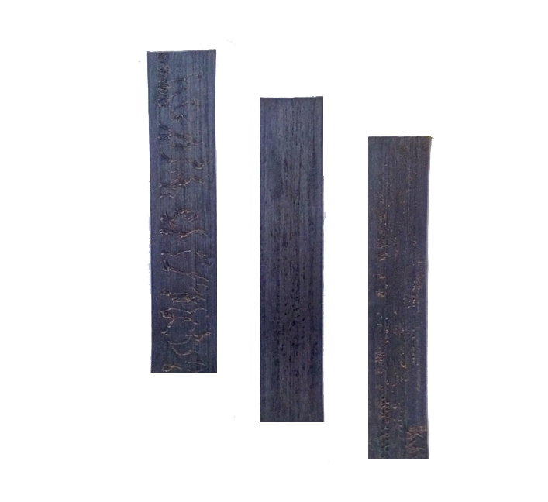
Produção e caracterização dos perfis pultrudidos
Caraterização – Ensaio de flexão
Condição | Tensão em flexão (Mpa) |  | Módulo em flexão (Gpa)
 | Média | D.P | Média | D.P
6 | 89,72 | 12 | 28,1 | 3,4
7 | 93,2 | 9,2 | 29,5 | 3,6
8 | 110,5 | 8,1 | 36,3 | 1,3
9 | 276,6 | 22,6 | 60,2 | 3,7

Slide 14
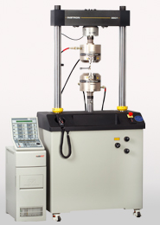
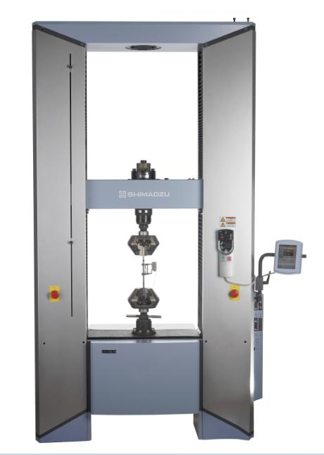
Produção e caracterização dos perfis pultrudidos
Caraterização – Ensaio de tração
Módulo de elasticidade(ISO 527- 4)
Tensão de rotura(método alternativo)
Média (Gpa) | D.P (Mpa)
84,2 | 17,7
Média (Mpa) | D.P (Mpa)
742,8 | 68,2

Slide 15
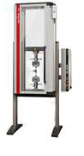
Produção e caracterização dos perfis pultrudidos
Caraterização – Ensaio de corte interlaminar
FC/PR120_5
FC/PR120_4
FC/PR120_3
FC/PR120_2
FC/PR120_1
Média (Mpa) | D.P
25.36 | 2.05

Slide 16
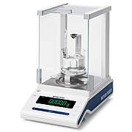
Produção e caracterização dos perfis pultrudidos
Caraterização – Ensaio de densidade
Média | D.P
1,308 | 0,044

Slide 17
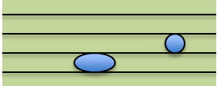
Comparação entre as propriedades obtidas e as esperadas teoricamente
Propriedade | Teórico | Experimental
Módulo em flexão (Gpa) | 90.7 | 60,2
Módulo em tração (Gpa) | 90.7 | 84,2
Tensão em tração (Mpa) | 1280.6 | 742,8

Slide 18
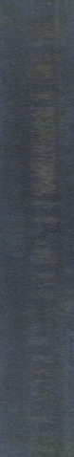
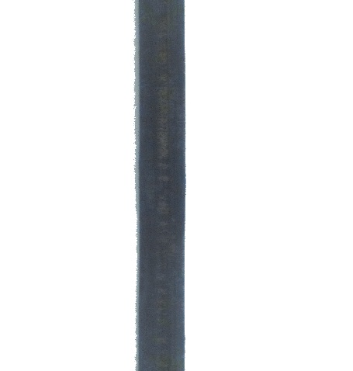
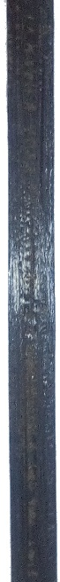
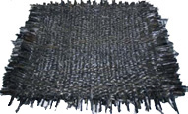
Comparação das propriedades dos perfis FC/PR120 com as de outros compósitos FC/PR120
Propriedade | Compósitos de FC/PR120
 | Perfil | Placa | Tecido
Módulo em flexão (Gpa) | 60,2±3,7 | 30±0,5 | 26,8±2,2
Módulo em tração (Gpa) | 84,2±17,7 | - | -
Tensão em flexão (Mpa) | 276,6±22 | 124,3±15 | 160±56
Tensão em tração (Mpa) | 742,8±68 | - | -
Volume de fibra (%) | 43,1 | 51 | 51

Slide 19
Comparação das propriedades dos perfis FC/PR120 com as de outros perfis
Propriedade | Perfis pultrudidos
 | Towpreg FC/PR120 | Towpreg FC/PP | Tape FC/PP | Hibrido | Kevlar/ABS | Braiding FC/PA66
Módulo em flexão/v_{f} (Gpa) | 139,67±8,5 | 178,1±0,4 | 118,2±6,9 | 85,7±8,5 | 5.34 | -
Módulo em tração/v_{f} (Gpa) | 195,35±41,1 | 218,6±11,7 | 199,1±13,5 | 140,5±5 | 15,24 | 97±5,7
Tensão em flexão/v_{f} (Mpa) | 641,8±51 | 476,7±3,2 | 497,5±13,2 | 620±54 | 191.3 | -
Tensão em tração/v_{f} (Mpa) | 1723,8±157 | - | - | 1528±74 | 278 | 1267±108
Corte interlaminar/v_{f} (Mpa) | 59 8±4,9 | 24,3±0,6 | 43,9±0,7 | 51±0,6 | - | -

Slide 20
Conclusões
A deposição a seco de termoplásticos em pó sobre as fibras é uma tecnologia que permite fabricar, em contínuo e eficazmente pré-impregnados de matriz termoplástica reforçada com fibras longas;
Através do método de Taguchi foi possível otimizar a produção de pré-impregnados termoplásticos. A condição que permite obter towpregs com maior fração mássica em polímero, é uma combinação com uma velocidade linear de 6m/min., uma temperatura do forno de convecção de 700 °C, e temperatura do forno de consolidação de 525 °C;
Verificou-se que é possível obter perfis de FC/PR120 a partir de towpregs, variando a temperatura do forno de pré-aquecimento entre 350 e 380ºC, a temperatura da fieira de consolidação entre 375 e 450ºC;

Slide 21
Conclusões
Observou-se que as propriedades mecânicas dos perfis produzidos eram inferiores aos valores obtidos teoricamente, possivelmente, devido aos defeitos existentes e insuficiente adesão fibra/polímero;
Comparando as características mecânicas dos compósitos produzidos com outros perfis termoplásticos reforçados com fibras, verificou-se que os compósitos termoplásticos de fibras continuas obtidos apresentam a melhor combinação de propriedades.

